Slide 1



思想道德与法治
主讲人： 金 筱 萍
马克思主义学院
Tel: 18971054776
qq:1006912729
微信号：xpjin001
Email：xpjin@whu.edu.cn
Notes:
字体：思源宋体Heavy

Slide 2

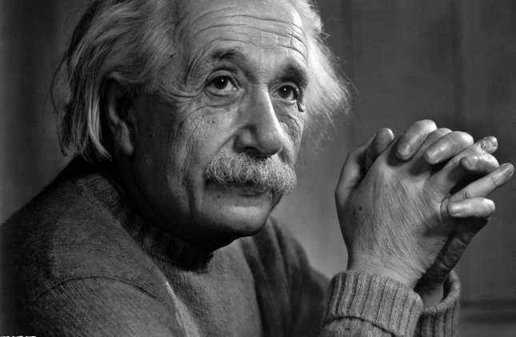
第一讲 绪论 做担当民族复兴大任时代新人
人的差异在于业余时间。
—— 爱因斯坦
Notes:
【感谢小沛的投稿】
字体：思源宋体Heavy

Slide 3
01
《思想道德与法治》课程概述
02
新时代 新使命 新征程
目录
CONTENTS
03
课 程 学 习
Notes:
【感谢小沛的投稿】
字体：思源宋体Heavy

Slide 4
《思想道德与法治》课程概述

Slide 5
一、《思想道德法治》课程概述
课程基本概念
课程教学体系与
内容

Slide 6


（一）课程基本概念

Slide 7
1、思想道德：“思想”
凡是出现在人们意识领域的思想现象，包括较系统的观念形态的思想和偶然出现的心理反映皆称为思想。
广义
狭义
是理性认识或理性认识的结果。
Notes:
【感谢小沛的投稿】
字体：思源宋体Heavy

Slide 8

思想 指客观存在反映在人的意识中经过思维活动而产生的结果，是理性认识。

Slide 9
2、思想道德：“道德”
“道”的本义是指人由此达彼所行经之路，后来引申为事物变化所必须遵循的普遍规律和万物的本源。
“德”即得到，道德合起来使用便成为人在实行“道”的过程中内心所得，人认识了“道”，能“内得于己，外施于人”便是有“德”。
在现代，道德这个概念虽然兼有古代道德概念的含义，但主要是指一定社会调整人们之间以及个人和社会之间的关系的行为规范的总和。
Notes:
【感谢小沛的投稿】
字体：思源宋体Heavy

Slide 10

道德 主要是指一定社会调整人们之间以及个人和社会之间的关系，以善恶为评价标准，主要依靠社会舆论、传统习俗和内心信念来约束人们行为的行为规范的总和。

Slide 11
思想道德：这一词虽然由思想和道德两个词组成，但由于中共中央文件和思想理论界的广泛使用，已经成为一个具有特定内涵和外延的专门名词。
广义：思想道德：指社会主义理想、信念、世界观、人生观、价值观、道德观、法治观等方面的内容。
狭义：社会主义思想指导下的道德：主要包括以为人民服务为核心、以集体主义为原则的思想道德教育，培养大学生高尚的理想情操和良好的道德品质。
本门课程理解的思想道德是广义和狭义思想道德的统一。
Notes:
【感谢小沛的投稿】
字体：思源宋体Heavy

Slide 12

3、法律
法律是由国家制定或认可并以国家强
制力保证实施的，反映由特定社会物
质生活条件所决定的统治阶级意志的
规范体系。
Notes:
【感谢小沛的投稿】
字体：思源宋体Heavy

Slide 13
一是从法律的本质特征来看，它是体现统治阶级意识的规范体系。我国社会主义法律是最广大人民群众意志的集中体现，是实现人民当家作主、实行人民民主专政的重要保障。
二是从法律作为意识形态的特征来看，它是由特定社会物质生活条件决定的，我国社会主义法律以公有制为经济基础，保障全体劳动者共同占有生产资料，通过解放生产力和发展生产力来推动社会物质财富和精神财富日益丰富，从而实现人的全面发展和全体成员的共同富裕。
三是从法律的形式上的特征来看，它是由国家制定或认可的并由国家强力保证实施，法律必须由国家通过一定的程序制定和认可，有明确的法律规定，并且由国家强力实施，违反或触犯法律，必然要受到法律的惩罚和制裁，具有强制性的特点。
Notes:
【感谢小沛的投稿】
字体：思源宋体Heavy

Slide 14
法治
法治，顾名思义是指根据法律治理国家。是国家治理的一种方式，与“人治”、“德治”相对应。
人治强调个人权力在法律之上，而法治理念则强调法律是最后的决定因素。
人治是奴隶封建社会的标志，法治是是人类政治文明的重要成果。
德治，是指通过思想道德实现国家治理的方式，传统的德治是与人治结合在一起，把治理国家希望寄托于人的道德觉悟上，实际上是一种人治。
我们讲的以德治国是在依法治国的基础上，加强社会主义思想道德建设，提高广大人民思想道德觉悟和水平，为法治建设提供价值导向和精神支撑。
Notes:
【感谢小沛的投稿】
字体：思源宋体Heavy

Slide 15
4、思想道德与法律的关系
表现形式不同：法律是国家制定或认可的一种行为规范，它具有明确的内容，通常以各种法律渊源的形式表现出来。而思想道德规范的内容存在于人们的意识之中，并通过人们的言行表现出来。
调节领域不同：思想道德所涉及的范围极其广泛的，包括人们的行为、思想、行为的动机、目的等等；而法律只调整人们有关法律的行为。
区别
调节方式不同：法律由国家强制力保证实施，而思想道德主要依靠社会舆论的力量，靠人们自觉遵守。
Notes:
【感谢小沛的投稿】
字体：思源宋体Heavy

Slide 16
4、思想道德与法律的关系
思想道德与法律都是调节人们思想行为、协调人际关系、维护社会秩序的重要手段
联系
思想道德与法律都是上层建筑组成部分，共同服务于一定的经济基础。
两者紧密联系、相互促进，为中国特色社会主义事业提供坚实思想基础、精神支撑、法治保障：法律为道德提供了保障，道德建设为法律制定提供了目标
Notes:
【感谢小沛的投稿】
字体：思源宋体Heavy

Slide 17
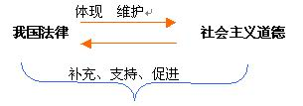
两者关系：思想道德为法律提供思想指引和价值基础；法律为思想道德提供制度保障。
共同融入
人的思想道德素质和法律素质
Notes:
【感谢小沛的投稿】
字体：思源宋体Heavy

Slide 18
5、思想道德素质与法治素养
思想道德素质是人们的思想观念、政治立场、价值取向、道德情操和行为习惯等方面品质和能力的综合体，反映着一个人的思想境界和道德风貌，是促进个体健康成长、社会发展进步的重要保障。
法治素养是指人们通过学习法律知识、理解法律本质、运用法治思维、依法维护权利与履行义务的素质、修养和能力，对于保障人们尊崇法治、遵守法律具有重要意义。
思想道德素质和法治素养共同构成个体思想政治素质，对个体科学文化素质、健康素质起着导向、动力和保障作用，决定了个体思想境界和道德情操。
Notes:
【感谢小沛的投稿】
字体：思源宋体Heavy

Slide 19
（二）课程教学体系与内容

Slide 20
课程教学体系与内容
1、本门课程的性质
《普通高校思想政治理论课建设体系创新计划》对课程定位：
（1）思想政治理论课是巩固马克思主义在高校意识形态领域指导地位，坚持社会主义办学方向的重要阵地；
（2）是全面贯彻落实党的教育方针，培养中国特色社会主义事业合格建设者和可靠接班人，落实立德育人根本任务的主干渠道
（3）是进行社会主义核心价值观教育、帮助大学生树立正确世界观人生观价值观的核心课程。
Notes:
【感谢小沛的投稿】
字体：思源宋体Heavy

Slide 21
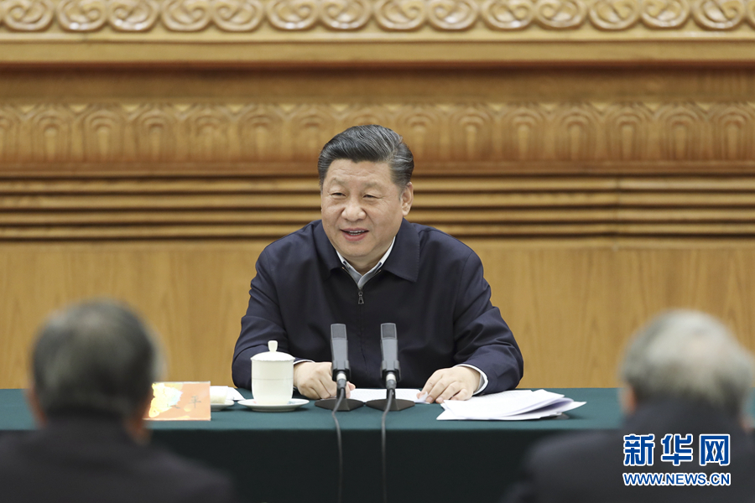
课程教学体系与内容
2019年3月18日，习近平总书记在全国学校思想政治理论教师座谈会的讲话
思政课是落实立德树人根本任务的关键课程，思政课作用不可替代。青少年阶段是人生的“拔节孕穗期”，最需要精心引导和栽培。
Notes:
【感谢小沛的投稿】
字体：思源宋体Heavy

Slide 22
课程教学体系与内容
思想道德与法治课是一门进行马克思主义人生观、价值观、道德观、法治观教育，帮助学生提高思想道德素质和法治素养的重要的公共必修课，是一门由国家确定的体现统治阶级意识形态要求的国家课程。
思想道德与法治课是一门德育课程，与智育课程不同，德育课程除了提供知识以外，主要以价值教育为特征，它通过知识来帮助学生形成价值观念，指向个体内在素质结构。
思想道德与法治课是一门修身课，它与日常思想政治教育活动不一样，有其知识性，但这种理论课又与日常思想状态密切相关，是一门特殊的理论课，是一门修身课。
Notes:
【感谢小沛的投稿】
字体：思源宋体Heavy

Slide 23
课程教学体系与内容
思想道德与法治课的特点
融思想性、政治性、科学性、理论性、实践性于一体。
涉及内容广泛，现实性、针对性很强。
Notes:
【感谢小沛的投稿】
字体：思源宋体Heavy

Slide 24
课程教学体系与内容
2、本门课程基本内容
“思想道德与法治”课，是高等学校思想政治理论课程体系的重要组成部分，是帮助大学生提高思想道德素质和法律素养的重要课程。
（1）新时代与大学生历史使命（马克思主义世界观）；这是本门课程的逻辑起点（绪论）
（2）人生观；这是本门课程的思想基础（第1-3）
（3）价值观；这是本门课程的价值视点（第4章）
（4）道德观；这是本门课程的基本规范（第5章）
（5）法治观；这是本门课程的基本要求（第6章） 。
Notes:
【感谢小沛的投稿】
字体：思源宋体Heavy

Slide 25

课程教学体系与内容
人生观
绪论：贯穿马克思主义世界观（思想方法）
（1）人生观（思想切入点）
（2）理想信念（思想核心）
（3）中国精神（含民族精神、革命精神、时代精神）（思想主线）
Notes:
【感谢小沛的投稿】
字体：思源宋体Heavy

Slide 26
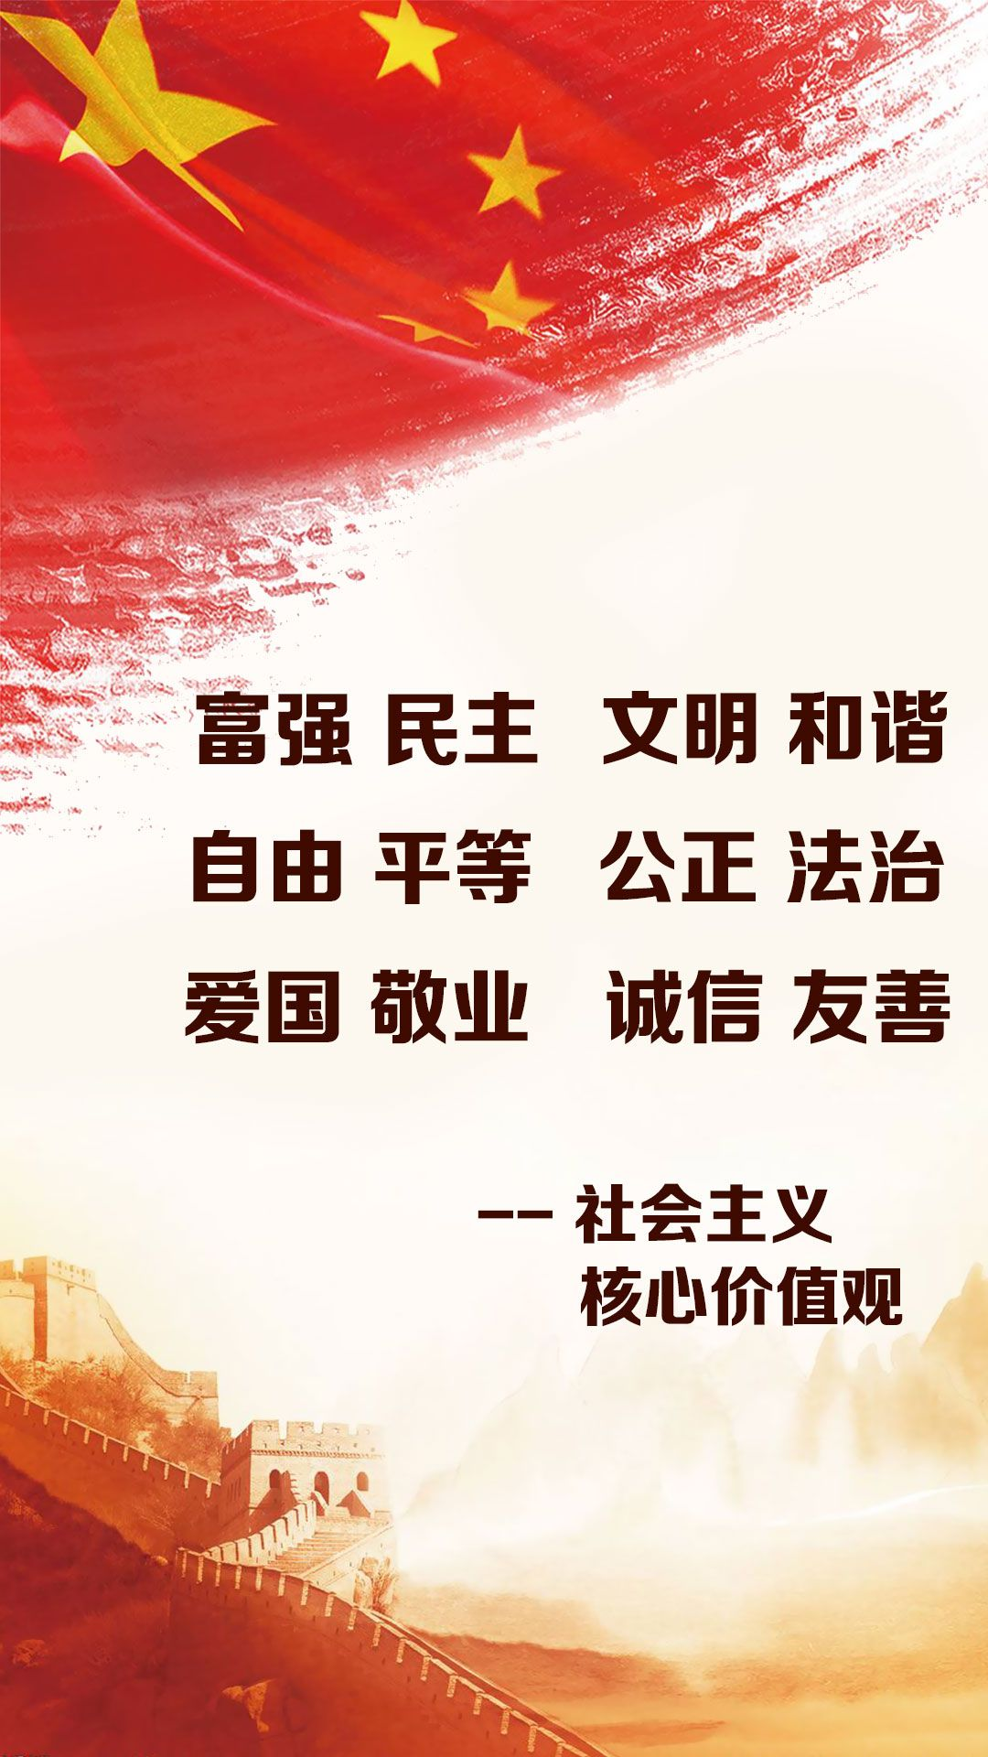
课程教学体系与内容
价值观
（1）价值观与社会主义核心价值观
（2）社会主义核心价值观的基本内容
（3）社会主义核心价值观的作用和特征
（4）社会主义的践行，扣好人生的扣子，把社会主义核心价值观落细落小落实。
Notes:
【感谢小沛的投稿】
字体：思源宋体Heavy

Slide 27

课程教学体系与内容
道德观
（1）社会主义道德的核心和原则：为人民服务和集体主义
（2）社会主义道德的丰富资源（中华民族优秀传统美德、革命道德、人类文明优秀道德成果）
（3）社会主义道德的实践要求（社会公德、职业道德、家庭美德、个人品德）
Notes:
【感谢小沛的投稿】
字体：思源宋体Heavy

Slide 28
课程教学体系与内容
法治观
（1）社会主义法律的特征和运行
（2）全面依法治国和中国特色社会主义法治道路
（3）宪法权威基本原则和要求
（4）自觉尊法学法守法用法
Notes:
【感谢小沛的投稿】
字体：思源宋体Heavy

Slide 29
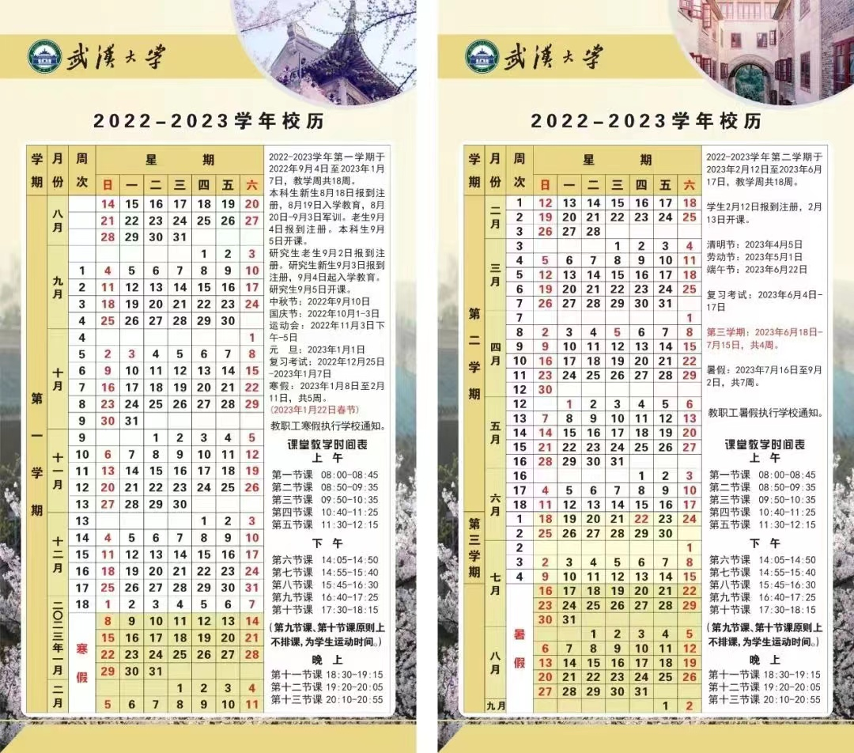
4.思想道德与法治课学习
3、本门课程讲授专题
第一周：第一讲： 绪论：做担当民族复兴大任时代新人
第二周：第二讲： 大学是人生发展的关键阶段
第三周：第三讲： 领悟人生真谛把握人生方向
第四周：第四讲： 树立远大理想和坚定信念
第五周：慕课教学实践、视频展示准备
第六周：第五讲： 继承和弘扬中国精神
第七周：第六讲： 培育和践行社会主义核心价值观
第八周：慕课教学实践、视频展示准备
第九周：第六讲： 培育和践行社会主义核心价值观
微视频竞赛单元：社会主义核心价值观我践行
第十周：第七讲：领悟社会主义道德内涵
第十一周：第八讲： 投身崇德向善道德实践
第十二周：慕课教学实践
第十三周：第九讲： 学习法治思想和法律理论
第十四周：第十讲： 维护宪法权威弘扬宪法精神
第十五周：第十一讲： 自觉尊法学法守法用法
第十六周：结语：担当起民族复兴的历史使命 复习答疑
Notes:
【感谢小沛的投稿】
字体：思源宋体Heavy

Slide 30
新时代 新使命 新征程

Slide 31
新时代 新使命 新征程
认识我们处的中国特色社会主义新时代
时代呼唤担当民族复兴大任的时代新人

Slide 32
（一）认识我们处的中国特色社会主义新时代

Slide 33
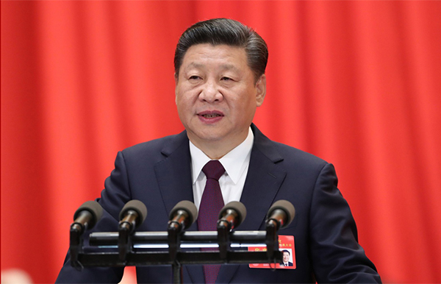
1.
认识我们处的中国特色社会主义新时代
新时代是我们理解当前所处历史方位的关键词
1、如何理解新时代
新时代既与马克思主义经典作家理解的时代有内存关联，但又不同于马克思主义经典作家和历史学家所理解的时代概念，具有特定内涵。马克思、恩格斯用占社会主导地位的阶级来确定和划分“过去的各个历史时代”、社会发展形态，并明确提出了“资产阶级时代”这一概念。
Notes:
【感谢小沛的投稿】
字体：思源宋体Heavy

Slide 34
1.
认识我们处的中国特色社会主义新时代
按照列宁划分时代的标准，我们还可以把马克思、恩格斯所说的资产阶级这一“大的历史时代”分别细分为三个较小的历史时代：
一是商业资本主义时代
二是工业资本主义时代。商业资本主义时代和工业资本主义时代同为自由竞争的资本主义时代。
三是工业资本和银行资本加速集中并日益融合为金融帝国主义时代。金融帝国主义时代则是垄断的、腐朽的资本主义时代。
Notes:
【感谢小沛的投稿】
字体：思源宋体Heavy

Slide 35
1.
认识我们处的中国特色社会主义新时代
邓小平在改革开放初期根据世界格局变化新特点提出时代主题的变化新特征。
人们还常用生产工具作为划分时代的标准，如石器时代、青铜器时代、铁器时代、蒸汽机电力时代甚至“互联网＋”时代等；用主要产业和产业的产值作为划分时代的标准，如农业时代、工业时代、信息时代等。
我们常常用起时代这一词。但其内涵、范围往往有所不同。
在党的十九大之前，我们也使用过新时代，新时期，新世纪新时期的概念，既有连续性，但也有着性质的不一样。
中国特色社会主义新时代是从国家发展角度提出来的。不是历史学时代划分的概念，也不是马克思主义经典作家所指的历史时代，是指中国特色社会主义新时代，用新时代界定当前我们发展新的历史方位，有利于统一全党思想。

Slide 36
1.
认识我们处的中国特色社会主义新时代
2、中国特色社会主义新时代的内涵
一是承前启后、继往开来、在新的历史条件下继续夺取中国特色社会主义伟大胜利的时代；
二是决胜全面建成小康社会、进而全面建设社会主义现代化强国的时代；
三是全国各族人民团结奋斗、不断创造美好生活、逐步实现全体人民共同富裕的时代；
四是全体中华儿女勠力同心、奋力实现中华民族伟大复兴中国梦的时代；
五是我国日益走近世界舞台中央、不断为人类作出更大贡献的时代。
Notes:
【感谢小沛的投稿】
字体：思源宋体Heavy

Slide 37
1.
认识我们处的中国特色社会主义新时代
3、新时代的依据
中国特色社会主义进入新时代，我国社会主要矛盾已经转化为人民日益增长的美好生活需要和不平衡不充分的发展之间的矛盾。”这个新的主要矛盾有两点需要我们注意：
一是把“人民日益增长的物质文化需要”新表述为“人民日益增长的美好生活需要”
二是把我国“落后的社会生产”新表述为“不平衡不充分的发展”的状况。
Notes:
【感谢小沛的投稿】
字体：思源宋体Heavy

Slide 38
1.
认识我们处的中国特色社会主义新时代
对于我国社会主要矛盾的变化，我们必须两个认识到：
一是必须认识到我国社会主要矛盾的变化是关系全局的历史性变化，而不是局部的和暂时性的变化。
二是我们也必须认识到我国社会主要矛盾的变化没有改变我们对我国社会主义所处历史阶段的判断，中国特色社会主义新时代社会主要矛盾虽然发生了深刻变化，但它并没有超越中国特色社会主义总体发展阶段，我们仍处于并长期处于社会主义初级阶段的基本国情没有变，我们是世界最大发展中国家的国际地位没有变。

Slide 39
1.
认识我们处的中国特色社会主义新时代
4、中国特色社会主义新时代的意义
一是意味着近代以来久经磨难的中华民族迎来了从站起来、富起来到强起来的伟大飞跃，迎来了实现中华民族伟大复兴的光明前景。
二是意味着科学社会主义在二十一世纪的中国焕发出强大生机活力，在世界上高高举起了中国特色社会主义伟大旗帜。
三是意味着中国特色社会主义道路、理论、制度、文化不断发展，拓展了发展中国家走向现代化的途径，给世界上那些既希望加快发展又希望保持自身独立性的国家和民族提供了全新选择，为解决人类问题贡献了中国智慧和中国方案。
Notes:
【感谢小沛的投稿】
字体：思源宋体Heavy

Slide 40
1.
认识我们处的中国特色社会主义新时代
党的十九以后，党中央对时代主题的把握在两个方面实现升华：
在推动中部地区崛起工作座谈会上讲话中：领导干部要胸怀两个大局，一个是中华民族伟大复兴的战略全局，一个是世界百年未有之大变局，这是我们谋划工作的基本出发点。
当前，我国仍处于发展的重要战略机遇期，但面临的国际形势日趋错综复杂。我们要清醒认识国际国内各种不利因素的长期性、复杂性，妥善做好应对各种困难局面的准备。
Notes:
【感谢小沛的投稿】
字体：思源宋体Heavy

Slide 41
1.
认识我们处的中国特色社会主义新时代
中华民族伟大复兴的战略全局，是在世界百年未有之大变局的大环境下形成和展开的。推进这一战略全局，必须放在世界大变局的背景下来筹划，运用好世界大变局中我国发展重要战略机遇期，整体推进中华民族伟大复兴。世界百年未有之大变局，不是外在于中国的变局，不是置中国于局外的变局，中国也是塑造这一大变局的重要力量，可以借势用势、谋势造势，使之朝着有利于实现中华民族伟大复兴、有利于构建人类命运共同体的方向演变。
Notes:
【感谢小沛的投稿】
字体：思源宋体Heavy

Slide 42
1.
认识我们处的中国特色社会主义新时代
“当今世界正在经历百年未有之变局”
世界多极化、经济全球化、社会信息化、文化多样化深入发展，全球治理体系和国际秩序变革加速推进，新兴市场国家或国家快速崛起，国际力量对比更趋均衡，世界各国人民的命运从未像今天这样紧紧相连。
同时，世界面临的不稳定不确定性突出，世界经济增长乏力，贸易保护主义、孤立主义、民粹主义等思潮不断抬头，贫富分化日趋严重，地区热点问题此起彼伏，恐怖主义、网络安全、重大传染疾病、气候变化等非传统安全威胁持续蔓延。世界怎么了？应该怎么办？
“当今世界正在经历百年未有之变局”这是习近平总书记在中央外事工作会议重要讲话中作出的重要判断。
Notes:
【感谢小沛的投稿】
字体：思源宋体Heavy

Slide 43
1.
认识我们处的中国特色社会主义新时代
1、从历史维度来看：资本主义文明的兴起已经五百年的历史，资本主义文明方式遇到前所未有的挑战。
2、从空间维度来看：新兴市场国家或国家快速崛起，文明中心从西方向其他文明中心转变。
3、从性质维度来看：1917年开始，人类社会开启了社会主义新纪元，历史发生有利于社会主义变化。
4、从技术维度来看：第四次工业革命方兴未艾，人工智能、机器人技术、虚拟现实以及量子科技等蓬勃发展，深度改变人类生产方式和生活方式。
5、从现实维度来看：“二战”以后形成的国际体系受到极大挑战，美国单边主义、贸易保护主义盛行，不断“退群”对现有体系造成严重破坏。
Notes:
【感谢小沛的投稿】
字体：思源宋体Heavy

Slide 44
1.
认识我们处的中国特色社会主义新时代
“两个大局”相互交织、相互作用、融合交汇，又构成了一个事关中国向何处去、世界向何处去的更具总体性全局性的总局势。这是具有世界历史意义的战略走向，有着举足轻重的分量。正是这种交汇，构成了习近平新时代中国特色社会主义思想最为宏阔的时代背景，赋予中国特色社会主义新时代独特而深刻的时代内涵。
2022年7月26日，习近平：全党要把握好新时代中国特色社会主义思想的世界观和方法论，坚持好、运用好贯穿其中的立场观点方法，在新时代伟大实践中不断开辟马克思主义中国化时代化新境界。
时代观是习近平新时代中国特色社会主义思想世界观的重要组成部分，回应了世界之问、时代之问、人民之问、历史之问，给出当代中国共产党人的回答。
Notes:
【感谢小沛的投稿】
字体：思源宋体Heavy

Slide 45
（二）时代呼唤担当民族复兴大任的时代新人

Slide 46
2.
时代呼唤担当民族复兴大任的时代新人
新时代既是我们中国特色社会主义发展的历史方位，也是我们每一个大学生成长和发展的方位。现在进校的大学生，到2035年社会主义现代化基本实现时，还不到40岁；到本世纪中叶全面建成社会主义现代化强国时，刚过50岁。可以说，当代大学生与新时代同步共振，是民族复兴伟大进程的见证者和参与者，这是何其有幸。
习近平总书记在全国高校思想政治工作会议讲话中指出，“今天高校学生的人生黄金时期，同‘两个一百年’奋斗目标的实现完全吻合。亲自参与这个伟大历史进程，实现几代中国人的夙愿，实乃人生之大幸。”
Notes:
【感谢小沛的投稿】
字体：思源宋体Heavy

Slide 47
2.
时代呼唤担当民族复兴大任的时代新人
1、新时代党和国家对大学生提出的期望
党的十九大报告最后落脚于青年，寄希望于青年。党的十八大、十九大最后都聚焦青年，十九大报告对青年与国家关系、与中国特色社会主义事业发展关系、与时代关系的论述更加充分。
一是进一步论述青年与国家关系：青年兴则国家兴、青年强则国家强。青年一代有理想、有本领、有担当，国家就有前途、民族就有希望。
二是进一步阐述青春梦与中国梦关系：中国梦是历史的、现实的，也是未来的；是我们这一代的，更是青年一代的。
三是进一步明确青年与时代使命的关系：中华民族伟大复兴的中国梦终将在一代代青年接力奋斗中变为现实。
把培养担当民族复兴大任的时代新人作为着眼点，具有深远意义。
Notes:
【感谢小沛的投稿】
字体：思源宋体Heavy

Slide 48
2.
时代呼唤担当民族复兴大任的时代新人
党的十九届六中全会《中共中央关于党的百年奋斗重大成就和历史经验的决议》： 党和人民事业发展需要一代代中国共产党人接续奋斗，必须抓好后继有人这个根本大计。
要坚持用习近平新时代中国特色社会主义思想教育人；
用党的理想信念凝聚人；
用社会主义核心价值观培育人；
用中华民族伟大复兴历史使命激励人，培养造就大批堪当时代重任的接班人。
不仅提出培养造就大批堪当时代重任的接班人（时代新人）的要求，而且指明了时代新人的成长和发展路径和方向。
Notes:
【感谢小沛的投稿】
字体：思源宋体Heavy

Slide 49
2.
时代呼唤担当民族复兴大任的时代新人
思考：
习近平总书记在庆祝中国共产党100周年纪念大会讲话指出：“未来属于青年，希望寄予青年。一百年前，一群新青年高举马克思主义思想火炬，在风雨如晦的中国苦苦探寻民族复兴的前途。一百年来，在中国共产党的旗帜下，一代代中国青年把青春奋斗融入党和人民事业，成为实现中华民族伟大复兴的先锋力量。新时代的中国青年要以实现中华民族伟大复兴为己任，增强做中国人的志气、骨气、底气，不负时代，不负韶华，不负党和人民的殷切期望！”
1、：总书记在“七一”重要讲话中提出了什么样期望和要求？
2、如何增强做中国人志气、骨气、底气？
Notes:
【感谢小沛的投稿】
字体：思源宋体Heavy

Slide 50
2.
时代呼唤担当民族复兴大任的时代新人
2、新时代大学生的特点
“每一代青年都有自己的际遇和机缘，都要在自己所处的时代条件下谋划人生、创造历史。”
80年代的大学生大多是60年代出生的。那个年代出生的大学生，比较习惯于思考宏观、抽象的问题，习惯于从宏观社会历史发展的角度来考虑个人的发展；对人生目标的确定是从理想主义的角度来设计的，对生活的价值目标设计长远和崇高；我们那时的价值取向较为单一，主要是以社会发展需要为本位，较少考虑个人发展需要；我们的价值评价标准较为严格和单一，对社会的不良习俗，敢于挺身而出去斗争；我们在个人与国家关系上，更多偏重从国家和社会发展需要进行价值选择，在职业选择上，更倾向于根据国家和社会需要来确定。
Notes:
【感谢小沛的投稿】
字体：思源宋体Heavy

Slide 51
2.
时代呼唤担当民族复兴大任的时代新人
“60后”有自己的优点，比如习惯于宏观整体思考，具有理想主义的色彩，比较多的从国家和社会需要考虑自己的发展等，但也有缺点，比如 较少考虑经济方面的具体问题，对个人的发展思考并不精准，总是以社会的改造者出现，容易出现与社会的矛盾和冲突。
现在的在校大学生是“00后”的大学生，“00后”大学生价值观念的发展总体倾向于思维活跃、视野开阔、积极向上、客观理性、多元宽容、具体精致。
“00后”大学生也有自己的问题，比如习惯于具体实务问题，对抽象理论问题关注兴趣较少；崇尚自然主义自发倾向，不愿意进行理论和观点的提升；较关注日常生活的感悟，不愿意对问题进行理性思考；更习惯于从个体角度出发去思考问题，较少考虑个人与社会的互动；更关注个体性活动，而对群体性活动的兴趣较低。因此，我认为我们两代人之间应该互相学习、取长补短。真正把自己培养成“担当民族复兴大任的时代新人”。
Notes:
【感谢小沛的投稿】
字体：思源宋体Heavy

Slide 52
2.
时代呼唤担当民族复兴大任的时代新人
习近平总书记对“00后”评价
在给北京大学援鄂医疗队全体90后大学生回信： 在新冠肺炎疫情防控斗争中，你们青年人同在一线英勇奋战的广大疫情防控人员一道，不畏艰险、冲锋在前、舍生忘死，彰显了青春的蓬勃力量，交出了合格答卷。广大青年用行动证明，新时代的中国青年是好样的，是堪当大任的！
在全国抗击新冠肺炎疫情表彰大会上：“在这次抗疫斗争中，青年一代的突出表现令人欣慰、令人感动。参加抗疫的医务人员中有近一半是“90后”、“00后”，他们有一句话感动了中国：2003年非典的时候你们保护了我们，今天轮到我们来保护你们了。长辈们说：“哪里有什么白衣天使，不过是一群孩子换了一身衣服。”世上没有从天而降的英雄，只有挺身而出的凡人。青年一代不怕苦、不畏难、不惧牺牲，用臂膀扛起如山的责任，展现出青春激昂的风采，展现出中华民族的希望！让我们一起为他们点赞！”
Notes:
【感谢小沛的投稿】
字体：思源宋体Heavy

Slide 53



2.
时代呼唤担当民族复兴大任的时代新人
90后、00后的抗疫战士：
Notes:
【感谢小沛的投稿】
字体：思源宋体Heavy

Slide 54

2.
时代呼唤担当民族复兴大任的时代新人
阅读推荐：
从《娇惯的心灵》看美国网络环境下成长的一代
这本三联书店2020年7月出生的书， 它是认知心理调适为切入点，以网络背景下成长起来的一代人为研究对象，讨论的是国家意识形态、价值观念、流行文化发展和一代新人的教育问题。是一个非常宏大的主题和叙述方式。
从这本书，我们能够理解在美国兴起的新社会运动，以及美国社会发展的深刻变化的背后深层次原因。
这本书同样给我们深刻的启动，如何面对网络成长起来的一代，树立社会主义信心。
Notes:
【感谢小沛的投稿】
字体：思源宋体Heavy

Slide 55
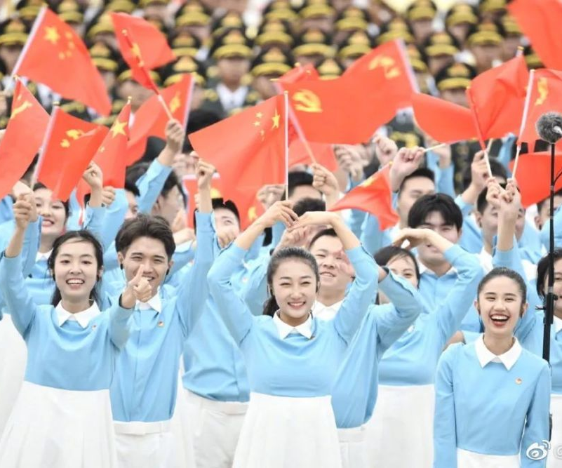
2.
时代呼唤担当民族复兴大任的时代新人
3、新时代对担当民族复兴大任时代新人的要求
（1）立大志，就是要有崇高的理想信念，牢记使命，自信自励。
（2）明大德，就是要有锤炼高尚品德，崇德修身，启润青春。
（3）成大才，就是要有高强的本领才干，勤奋学习，全面发展。
（4）担大任，就是要有天下兴亡、匹夫有责的担当精神，讲求奉献，实干进取。
Notes:
【感谢小沛的投稿】
字体：思源宋体Heavy

Slide 56
三
思想道德与法治课的学习

Slide 57
思想道德与法治课的学习
1、如何教授本门课程
以说理教育为主；帮助大家对思想道德与法治基本概念有一个基本认识，构建一个师生互动的基础。
以理论提高和课堂讨论为主；主要帮助同学们针对个人具体情况进行理论提高。
课堂
以班级自我教育和互动活动为主，主要帮助提高思想道德素质和法治素养。
Notes:
【感谢小沛的投稿】
字体：思源宋体Heavy

Slide 58
思想道德与法治课的学习
2、如何教授本门课程
参加社会主义核心价值观我践行活动；
与高年级同学或老师交流；
课外
触及心灵的影视鉴赏；
广泛课外阅读。
Notes:
【感谢小沛的投稿】
字体：思源宋体Heavy

Slide 59
思想道德与法治课的学习
3、如何学习本门课程
消除对思想道德与法治课存在的偏见；
了解思想道德与法治课程特点；
了解思想道德与法治学习过程和规律；
充分发挥自己主观能动性。
Notes:
【感谢小沛的投稿】
字体：思源宋体Heavy

Slide 60
具体要求
第一、每一个课堂创建学习QQ群，每一位同学实名加入，遵守群规，文明发言；QQ群由助教开展日常管理，发布学习通知，进行辅助教学。每一个班建立10个左右学习小组，进行研讨式教学和视频展示。
第二、慕课学习：遵循慕课学习指南进行，慕课成绩计入总评成绩，占比20%。
第三、广泛课外阅读。希望每一位同学积极主动学习，有效参与教学的每一个环节。
Notes:
【感谢小沛的投稿】
字体：思源宋体Heavy

Slide 61




Notes:
【感谢小沛的投稿】
字体：思源宋体Heavy

Slide 62
总评成绩：课堂展示15%+慕课20%+作业（含出勤+课堂讨论发言等）15%+期末考试50%。注意：期末考试卷面成绩低于54分（含54分）则总评成绩为卷面成绩
课堂展示：分若干学习小组，以“社会主义核心价值观我践行”为主题自己制作微视频，在第六讲社会主义核心价值观进行视频课堂展示。
展示内容需注意：紧扣主题、传播正能量；形式可以多样（如情景剧、个人讲授等）
请在珞珈在线 注册时用学号作为自己的昵称。 注意：如果 不使用规定的昵称，使得老师无法顺利找到你的学习记录时，慕课无成绩。
Notes:
【感谢小沛的投稿】
字体：思源宋体Heavy

Slide 63
几点补充说明
遵守课堂纪律，不影响正常上课；
按时完成作业，允许补交；
建立一个QQ群，成立我们的线上课堂。
课堂大讨论：以学习小组为单位对视频进行文本分析。
旷课只作为处罚手段扣分：缺一次课总分扣3分，累计相加。旷课三次及以上或缺课三分之一以上不得参加本学期本课程考试。
期末考试：采用闭卷考试方式，主要题型包括简答题、论述题、材料（案例）分析题等；期末考试阅卷采用计算机统一阅卷方式；期末考试成绩计入总评成绩占比50%。

Slide 64

思考：
“思想道德与法治”是一门什么样的课？
道德与法律的区别与联系是什么？
中国特色社会主义进入了新时代对当代大学生意味着什么？
结合自己的实际情况，谈谈你迎接新时代之大学四年规划。
大学生如何提高自己的思想道德素质和法治素养？
结合实际谈谈学习“思想道德与法治”课的意义和方法。
Notes:
【感谢小沛的投稿】
字体：思源宋体Heavy

Slide 65
阅读文献
马克思：《青年时面对职业的思考》，《马克思恩格斯全集》第40卷，人民出版社1982年版。
毛泽东：《青年运动的方向》，《毛泽东选集》第2卷，人民出版社1991年版。
邓小平：《振兴中华民族》，《邓小平文选》第3卷，人民出版社1993年版。
江泽民：《在庆祝北京大学建校一百周年大会上的讲话》，《人民日报》1998年5月5日。
胡锦涛：《在庆祝清华大学建校100周年大会上的讲话》,人民出版社2011年版。
习近平：《习近平谈治国理政》（第一至四卷），外文出版社2018、2017、2020、2022年版。
习近平：《论党的青年工作》，中央文献出版社2022年版。
中央党校采访实录编辑室:《习近平的七年知青岁月》，中共中央党校出版社2017年版。
Notes:
【感谢小沛的投稿】
字体：思源宋体Heavy

